Slide 1
Velkommen til informasjonsmøte onsdag 18. mars
Tilskudd til frivillige og ideelle organisasjoner på helse- og sosialområdet for 2027
Velferdsetaten

Slide 2
Tilskudd 2026
Vedtak fattet:
Tilskudd til akuttovernatting og sanitærtilbud for EØS-borgere og tilreisende
Tilskudd til rus- og kriminalitetsforebyggende tiltak
Tilskudd til likestilling og kvinnefrigjøring
Tilskudd til drift av lokale innvandrerorganisasjoner (grunnstøtte)
Vedtak gjenstår:
Statlig tilskudd til integreringsarbeid i regi av frivillige organisasjoner: vedtak blir fattet i løpet av april

Slide 3
Utlysning av tilskuddsordninger for 2027
Våren 2026 | Høsten 2026
Tilskudd innen helse- og sosialområdet med søknadsfrist 7. april. Tilskudd til integrering- og mangfoldstiltak med søknadsfrist 7. april | Tilskudd til tiltak for likestilling og kvinnefrigjøring (oktober) Tilskudd til rus- og kriminalitetsforebyggende tiltak (oktober) | Grunnstøtte til innvandrerorganisasjoner (desember) Statlig tilskudd til integreringsarbeid i regi av frivillige organisasjoner (desember) Tilskudd til akuttovernatting og sanitærtilbud for EØS-borgere og tilreisende (desember)

Slide 4
Behandling av søknader for 2026
155 søknader - samlet søknadssum var 285,5 millioner kroner
Velferdsetatens tilskuddsramme var 123,5 millioner kroner
Vedtak fra Byråden for sosiale tjenester: 161,5 millioner kroner fordelt på 111 søknader
Nye: 47 nye søknader, kun en fikk innvilget tilskudd
Intensjon om flerårig tilskudd: 24 søkte, kun to fikk vedtatt

Slide 5
Formålet med tilskuddsordningen
Bidra til gode levekår, sosial inkludering og aktiv samfunnsdeltakelse for innbyggere i Oslo
Stimulere til frivillig innsats og støtte opp om frivillige organisasjoners arbeid på helse- og sosialområdet

Slide 6
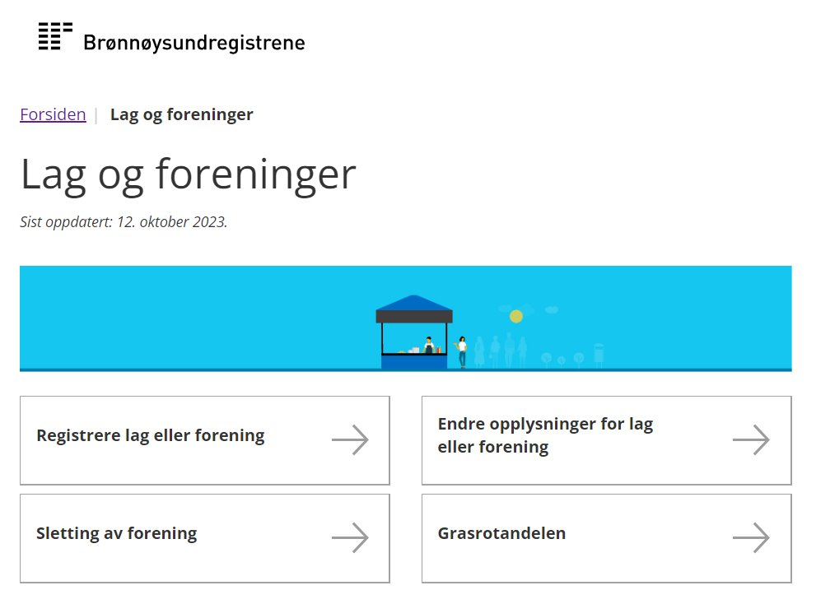
Hvem kan få tilskudd?
Frivillige og ideelle organisasjoner
Må være registrert i Enhetsregisteret på søknadstidspunktet
Ikke enkeltpersoner/enkeltpersonforetak
Ikke forretningsmessig formål/
kommersiell karakter

Slide 7
Hva kan du få tilskudd til?
  Drift av en organisasjon eller en enhet/tiltak i organisasjonen
  Tidsavgrensede prosjekter (ett til tre år) som skiller seg fra ordinær drift
  Rettet primært mot Oslos innbyggere
Notes:
Drift: har ingen tidsbegrensning – mange fått tilskudd over flere år til organisasjoner/enheter/tiltak
Prosjekt: skille seg fra ordinær drift: ikke del opp de ordinære aktivitetene I ulike prosjekter. Prosjekter skal prøve ut noe nytt-en ny metode for å nå målgruppa, et nytt behov med egne mål og forventede resultater som ikke kan integreres I ordinær drift.

Slide 8
Hovedområder for prioriteringer
Aktiviseringstilbud for barn, ungdom og eldre
Familiearbeid, folkehelsearbeid og forebyggende helsearbeid
Tilbud til mennesker med nedsatt fysisk funksjonsevne og utviklingshemming
Psykisk helsearbeid
Rusarbeid og tiltak mot vold, overgrep og prostitusjon
Råd og veiledning, sosialt arbeid, arbeidsrettede tiltak og rettshjelpsarbeid
Besøkstjeneste, guide- og mentorordning
Brukermedvirkning, likeperson- og selvhjelpsarbeid
Notes:
Områder for prioriteringer: ikke fordelt andel av tilskudd på de ulike områdene. Mye hører inn under flere av disse områdene
Rusarbeid: eksempler kan være møtesteder og aktivitetstilbud for personer med rusproblemer, støtte/råd og veiledning for å bedre livskvaliteten (skadereduksjon, aktivitet) flere I bydel I dag
Psykisk helsearbeid: eksempler er arbeidstreningstiltak, sosiale tiltak, selvhjelpsgrupper
Råd og veiledning, sosialt arbeid: ikke rettet mot målgruppe med særegent behov/diagnose men generelt
Rettshjelp: hjelpe folk – veilede dem i rettigheter, klage på vedtak etc.
Somatisk helse og helseopplysning - brukerorganisasjoner på helsefeltet- sosiale tiltak, brukermedvirkere til det offentlige.
Tiltakene skal supplere tilbudet det offentlige har, bruke/ engasjere frivillige I arbeidet med å inkludere flere. Møte andre I samme situasjon, få lavterskel veildning, hindre isolasjon og ensomhet.

Slide 9
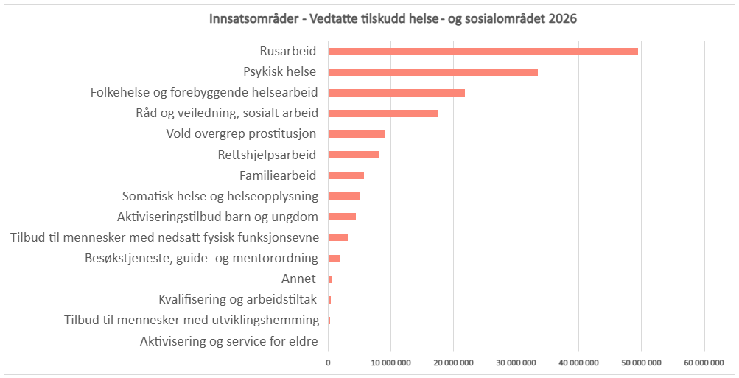
Vedtatte tilskudd for 2026
Notes:
Rusarbeid 49, 4 millioner (I underkant av 31 %)
Psykisk helse 33, 5 millioner 21,9 millioner (nesten 21%)
Folkehelse og forebyggende helsearbeid (13,6 prosent)

Slide 10
Tilskuddsperiode
Tilskudd gis for ett år av gangen
I særskilte tilfeller kan det gis intensjonsbrev om tilskudd over to eller tre år til større organisasjoner/tiltak
Intensjonsbrev gis etter en skjønnsmessig vurdering, og etter vurdering av tilskuddsordningens økonomiske rammer. Søknader kan derfor avslås
De som eventuelt får intensjonsbrev, må søke og rapportere hvert år
Notes:
Forskriften sier at tilskudd gis for ett år av gangen. Man kan ikke binde opp framtidige bystyrevedtak.
Men I særskilte tilfeller og kan man søke om intensjonsbrev

Slide 11
Hvem vurderes for intensjonsbrev?
I vurderingen legges det vekt på om søker/tiltaket:
Har god organisasjonsdrift, herunder forsvarlig økonomistyring
Er godt etablert og har mottatt tilskudd fra ordningen på et stabilt nivå over flere år
Er av betydelig størrelse når det gjelder omfang av aktiviteter og deltakere
Involverer mye frivillighet
Leverer oversiktlig og grundig rapportering
Kan vise til gode resultater
Notes:
Skjønnsmessig vurdering med mange av de samme kriteriene som vi vurderer generelt for å motta tilskudd men dette er for de særskilte tilfellene og man må svare ut alle disse for å bli vurdert.
Ser på årsregnskap, vurdere økonomisk grunnlag, tidligere rapporteringer.
Ikke svingninger I tilskuddsnivå.
Betydelig størrelse: Endel av det vi vurderer er tilskuddnivå.
Mye frivillighet
Rapportering og resultater.

Slide 12
Skrive søknaden
Vi ønsker kun informasjon om tiltaket det søkes midler til, for eksempel om deltakere og frivillige
Svar godt på alle spørsmål, og tenk at den som leser søknaden ikke kjenner til organisasjonen eller tiltaket
Vi forventer mer informasjon fra dere som søker høye summer
Bruk helst e-post med organisasjonsadresse, og ikke privat e-post. Viktig at den som skrives opp som kontaktperson, er tilgjengelig for spørsmål
Notes:
Punkt 1: Gjelder søknaden hele organisasjonen, skal selvfølgelig alle tall med, mens hvis en organisasjon søker midler til et tiltak innenfor organisasjonen, skal vi kun ha informasjon og tall fra det spesifikke tiltaket.
Hvis dere søker til et tiltak som enda ikke er igangsatt, må dere skrive opp tall i forhold til hva dere forventer og ønsker å oppnå.

Slide 13
Vedlegg
Søknaden skal være så komplett som mulig ved innsending
Det er mulig å ettersende noe dokumentasjon, spesielt årsmelding og årsregnskap som ikke er styrebehandlet før søknadsfrist. Siste frist er 15. mai
Årsregnskap skal inneholde resultatregnskap, balanse og noter for å være godkjent
Regnskap skal alltid være underskrevet av styreleder og en til fra organisasjonen. I tillegg må regnskap være revisorgodkjent hvis dere har fått tilskudd på 200 000 kr eller mer
Skatteattest hvis ansatte
E-post fra oss med frist for å sende inn ytterligere informasjon og dokumentasjon. Denne fristen er absolutt, og er i år 29. april
Ettersending gjøres via søknaden på oslo.kommune.no/minside
Notes:
Punkt 1: Det er dessverre mange som sender mangelfulle søknader, og vi bruker mye tid etter søknadsfrist hvert år på å gjennomgå søknader og vedlegg og purre.
Punkt 2: alle som søker må levere årsmelding og årsregnskap for søkerorganisasjon, uansett om dere har fått tilskudd før eller ikke, og uansett om dere søker til et tiltak og ikke drift av hele org.
Punkt 4: Viktig å huske dette, da vi hvert år bruker mye tid på å purre på manglende underskrifter.
Punkt 6: Hvis det er noe som mangler for at vi skal kunne behandle søknaden, vil dere få en e-post av oss med beskjed om å ettersende innen en frist. Det kan både være manglende dokumenter, men også spørsmål til innholdet i søknaden. Fristen i den e-posten er absolutt, og det som kommer inn av dokumenter og informasjon etter den fristen, vil ikke bli tatt i betraktning i søknadsbehandlingen (med mindre det eventuelt er gjort en særskilt avtale, men det er sjelden).
Punkt 7: Bla til neste slide før sier dette: Når dere skal ettersende, må dere logge inn på MinSide på Oslo kommune.no. Gå til meldingsboksen/Dine skjemaer, og finn søknaden dere sendte inn. Der ligger det en «knapp» som heter «Ettersend informasjon». Hvis dere skal ettersende i flere omganger, må dere gjenta samme prosedyre. Pass på alltid å gå via søknaden, og ikke via den siste ettersendingen. Innsendt søknad blir lagret i både personlig og organisasjonens meldingsboks.

Slide 14
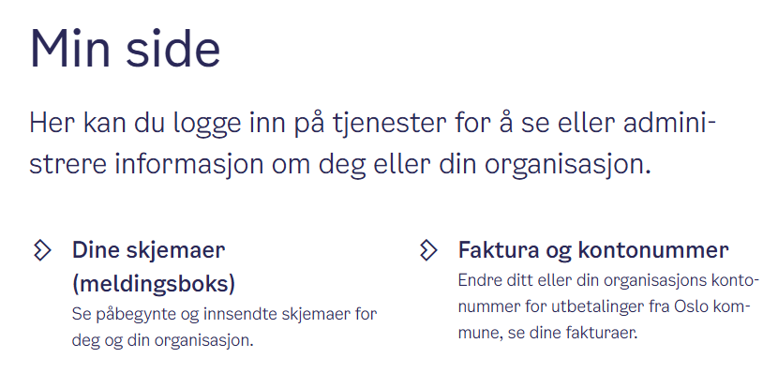
Notes:
Når dere skal ettersende, må dere logge inn på MinSide på Oslo kommune.no. Gå til meldingsboksen/Dine skjemaer, og finn søknaden dere sendte inn. Der ligger det en «knapp» som heter «Ettersend informasjon». Hvis dere skal ettersende i flere omganger, må dere gjenta samme prosedyre. Pass på alltid å gå via søknaden, og ikke via den siste ettersendingen. Innsendt søknad blir lagret i både personlig og organisasjonens meldingsboks.

Slide 15
Budsjett
Oppdatert budsjett for 2026 og foreløpig budsjett for 2027
Må bruke budsjettmal i skjema hvis dere søker til tiltak/prosjekt
Skal vise alle inntekter og finansieringskilder (også forventede)
Utgifter skal være spesifisert med både lønns- og driftsutgifter (eksempler på dette i FAQ-liste)
Andre finansieringskilder (tilskudd fra andre, midler fra egen organisasjon, gaver, medlemsavgift og egenandel)
Frivillig innsats må holdes utenfor budsjett
Notes:
Punkt 2: Det er mulig å legge ved et budsjett i tillegg. Altså bare de som søker om tilskudd til drift av en hel organisasjon som ikke må fylle ut mal.
Punkt 4: Vi må forstå hva midlene skal brukes til. Det dere skriver om i søknaden, må vi finne igjen i budsjettet.
Punkt 5: Det er ønskelig at søkere har andre finansieringskilder i tillegg, og ikke søker fullfinansiering fra Oslo kommune. Dette er også et av vurderingskriteriene.

Slide 16
Rapportering for 2025
Gjøres i samme skjema hvis dere mottok midler til samme tiltak som dere skal søke om tilskudd til for 2027
Tilskudd på 200 000 kr eller mer; må levere revisjon eller avtalte kontrollhandlinger
Overskudd i regnskapet:
  Tilskudd skal i utgangspunktet brukes opp i løpet av tilskuddsåret
  Hvis noe av tilskuddet er ubrukt; kan betale tilbake eller søke om overføring
  Gjelder kun denne ordningens andel av overskuddet
Notes:
Punkt 2: Drift til organisasjon: levere vanlige revisjon. Drift til tiltak/enhet i organisasjon: levere avtalte kontrollhandlinger. De det gjelder har fått e-post om dette.

Slide 17
Behandling av søknader for 2027
Tilskuddsramme på cirka 151 millioner
Beløpet til fordeling er begrenset og vi må prioritere
Vi ser søknaden i sammenheng med fordeling av tilskudd på andre ordninger
Bruk av skjønn der søknaden tilfredsstiller kriteriene
Notes:
Punkt 1: økning fra i fjor fordi Velferdsetaten har fått overført midlene byråden pleier å ha i sin ramme og som legges fram med budsjettforslaget i september hvert år.

Slide 18
Vurderingskriterier
Konkrete målsettinger som bidrar til formålet
Har en tydelig målgruppe
Har aktiviteter som kan bidra til å nå målsettingene og en realistisk gjennomføringsplan
Kan dokumentere gode resultater
Har et realistisk søknadsbeløp og budsjett, og kan vise til andre finansieringskilder
Har god organisasjonsdrift, herunder forsvarlig økonomistyring
Gir et tilbud som er åpent for alle innbyggere, uavhengig av bydelstilhørighet
Notes:
Målsettinger: hva ønsker dere å oppnå med tiltaket, hvilken virkning/effekt har tilbudet, er det realistisk og konkret
Målgruppe: hvem ønsker dere skal delta, og har de behov? Vær så presis som mulig, og gi informasjon om blant annet alder, kjønn og rekruttering
Aktiviteter og realistisk gjennomføringsplan: svar så konkret som mulig, vær detaljert
Resultater: kvantitative tall og hva deltakeren får ut av tilbudet. Ser på rapporter, brukerundersøkelser og evalueringer
Budsjett og andre finansieringskilder: det dere har beskrevet i søknaden, skal vi må finne igjen i budsjettet
Organisasjonsdrift og forsvarlig økonomistyring: hvordan er eventuelt tidligere tilskudd brukt, organisering, styresammensetning
Byomfattende: tilbudet bør være åpent for alle uavhengig av bydelstilknytning, ikke lukket for en bydel

Slide 19
Vurderingskriterier forts.
Stimulerer til frivillig innsats
Supplerer tilbud i regi av Oslo kommune eller andre organisasjoner
Samarbeider med andre relevante aktører
Fremmer brukermedvirkning
Bidrar til hjelp til selvhjelp
Notes:
Frivillighet: hvor mange, oppgaver de har og hva slags opplæring og oppfølging får de
Supplement: utfylle, ikke erstatte, unikt tilbud, fyller et behov
Samarbeid: relevante aktører, hva består det av, hvilken merverdi har det for tilbudet og deltakere
Brukermedvirkning: brukerens stemme kommer fram, brukerundersøkelser og følges resultatet opp
Hjelp til selvhjelp: hjelper personer seg selv videre, fører tiltaket til langvarig endring hos brukerne

Slide 20
Behandling av søknader
Velferds-
etaten
Sender forslag til fordeling til byråd før sommeren
Byråd sosiale tjenester
Forslag til fordeling i byrådets budsjettforslag i september
Bystyret
Vedtar budsjettet i desember
Kan plusse på tilskuddsrammen under budsjettbehandlingen
  Vedtak om fordeling – februar
Byråd sosiale tjenester
Notes:
Før punkt 1: Siden tilskuddsordningen nå har gått fra retningslinjer til forskrift, har også bystyret delegert vedtaksfullmakten til byrådet. Prosessen er mye den samme, og fortsatt mulig for organisasjonene å møte helse- og sosialutvalget i deputasjon for eksempel.
Punkt 3: byrådet må ta hensyn til det bystyret vedtar

Slide 21
Har du spørsmål eller ønsker veiledning?
Søknadsfrist 7. april
www.oslo.kommune.no/tilskudd-legater-og-stipend/tilskudd-innen-helse-og-sosialomradet
Forskrift
Elektronisk søknadsskjema
FAQ-liste med vanlige stilte spørsmål
Kontaktinformasjon
Digital veiledning fredag 20. mars, påmelding på nettsiden, frist i dag
Notes:
Veiledning: Hvis fredag ikke passer, ta kontakt, så finner vi et annet tidspunkt. Kan også ringe hvis har noen spørsmål.

